Slide 1
2016年3至5月主日学
历代志上下第六课

Slide 2
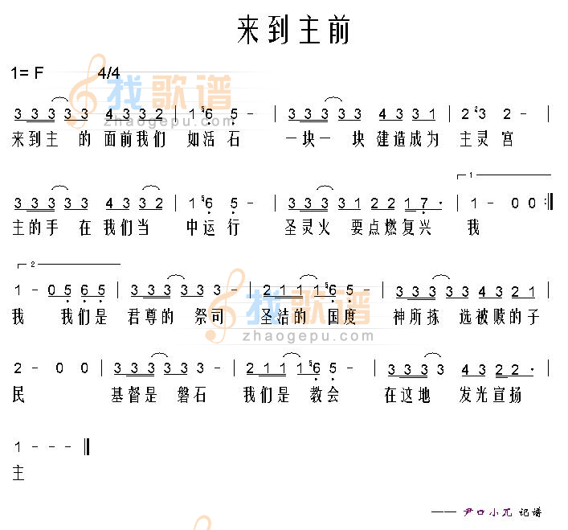

Slide 3
列王纪上3章
2当那些日子，百姓仍在丘坛献祭，因为还没有为耶和华的名建殿。
3所罗门爱耶和华，遵行他父亲大卫的律例，只是还在丘坛献祭烧香。
4所罗门王上基遍去献祭。因为在那里有极大的丘坛，他在那坛上献一千牺牲作燔祭。
5在基遍，夜间梦中，耶和华向所罗门显现，对他说，你愿我赐你什么。你可以求。

Slide 4
诗篇18篇
25慈爱的人，你以慈爱待他。完全的人，你以完全待他。
26清洁的人，你以清洁待他。乖僻的人，你以弯曲待他。

Slide 5
箴言3章
5你要专心仰赖耶和华，不可倚靠自己的聪明。
6在你一切所行的事上，都要认定祂，祂必指引你的路。……
13得智慧，得聪明的，这人便为有福。
14因为得智慧胜过得银子，其利益强如精金。

Slide 6
箴言24章
3房屋因智慧建造，又因聪明立稳。
4其中因知识充满各样美好宝贵的财物。
5智慧人大有能力。有知识的人，力上加力。

Slide 7
罗马书5：8惟有基督在我们还作罪人的时候为我们死，神的爱就在此向我们显明了。
约翰一书4：9神差祂独生子到世间来，使我们借着祂得生，神爱我们的心，在此就显明了。

Slide 8
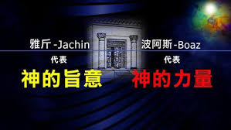

Slide 9
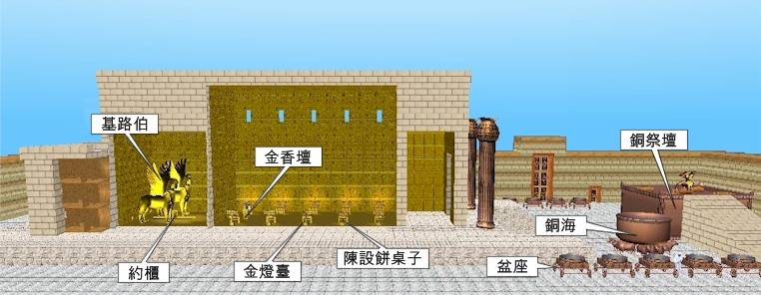

Slide 10
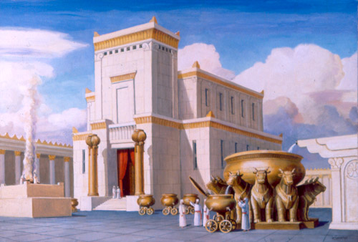

Slide 11
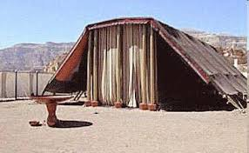

Slide 12
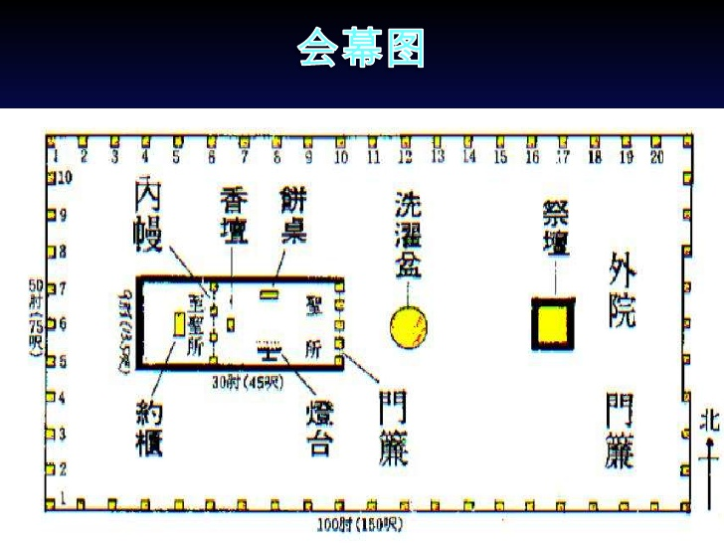

Slide 13
希伯来书9章
4有金香炉，有包金的约柜，柜里有盛吗哪的金罐，和亚伦发过芽的杖，并两块约版。

Slide 14
出埃及记40章
33在帐幕和坛的四围立了院帷，把院子的门帘挂上。这样，摩西就完了工。
34当时，云彩遮盖会幕，耶和华的荣光就充满了帐幕。
35摩西不能进会幕，因为云彩停在其上，并且耶和华的荣光充满了帐幕。

Slide 15
出埃及记25章
9制造帐幕和其中的一切器具都要照我所指示你的样式。
40要谨慎作这些物件，都要照着在山上指示你的样式。

Slide 16
希伯来书8章
1我们所讲的事，其中第一要紧的，就是我们有这样的大祭司，已经坐在天上至大者宝座的右边，
2在圣所，就是真帐幕里，作执事。这帐幕是主所支的，不是人所支的。……
.
5他们供奉的事，本是天上事的形状和影像，正如摩西将要造帐幕的时候，蒙神警戒他，说，你要谨慎，作各样的物件，都要照着在山上指示你的样式。

Slide 17
出埃及记29章
42这要在耶和华面前，会幕（the tent of meeting）门口，作你们世世代代常献的燔祭。我要在那里与你们相会，和你们说话。
43我要在那里与以色列人相会，会幕就要因我的荣耀成为圣。
44我要使会幕和坛成圣，也要使亚伦和他的儿子成圣，给我供祭司的职分。
45我要住在以色列人中间，作他们的神。
46他们必知道我是耶和华他们的神，是将他们从埃及地领出来的，为要住在他们中间。我是耶和华他们的神。

Slide 18
哥林多后书5章
1我们原知道，我们这地上的帐棚（tent）若拆毁了，必得神所造，不是人手所造，在天上永存的房屋（house）。
2我们在这帐棚里叹息，深想得那从天上来的房屋，好像穿上衣服。
3倘若穿上，被遇见的时候就不至于赤身了。
4我们在这帐棚里，叹息劳苦，并非愿意脱下这个，乃是愿意穿上那个，好叫这必死的被生命吞灭了。

Slide 19
约翰福音1：14
道成了肉身住在我们中间，充充满满的有恩典有真理。我们也见过祂的荣光，正是父独生子的荣光。

Slide 20
启示录二十一章
2我又看见圣城新耶路撒冷由神那里从天而降，预备好了，就如新妇妆饰整齐，等候丈夫。……
9拿着七个金碗，盛满末后七灾的七位天使中，有一位来对我说，你到这里来，我要将新妇，就是羔羊的妻，指给你看。
10我被圣灵感动，天使就带我到一座高大的山，将那由神那里从天而降的圣城耶路撒冷指示我。
11城中有神的荣耀。城的光辉如同极贵的宝石，好像碧玉，明如水晶。
12有高大的墙。有十二个门，……
21十二个门是十二颗珍珠。每门是一颗珍珠。城内的街道是精金，好像明透的玻璃。
22我未见城内有殿，因主神全能者，和羔羊，为城的殿。

Slide 21
启示录11章
19当时神天上的殿开了，在祂殿中现出祂的约柜。随后有闪电，声音，雷轰，地震，大雹。

Slide 22
约翰福音17：11
从今以后，我不在世上，他们却在世上，我往你那里去。圣父阿，求你因你所赐给我的名保守他们，叫他们合而为一，像我们一样。
I will remain in the world no longer, but they are still in the world, and I am coming to you. Holy Father, protect them by the power of your name--- the name you gave me,---so that they may be one as we are one.

Slide 23
腓立比书2章
6祂本有神的形像，不以自己与神同等为强夺的。
7反倒虚己，取了奴仆的形像，成为人的样式。
8既有人的样子，就自己卑微，存心顺服，以至于死，且死在十字架上。
9所以神将祂升为至高，又赐给祂那超乎万名之上的名，
10叫一切在天上的，地上的，和地底下的，因耶稣的名，无不屈膝，
11无不口称耶稣基督为主，使荣耀归与父神。

Slide 24
7月
1 2 3 4 5 6 7 8 9 10 11 12 13 14 15
16 17 18 19 20 21 22 23

Slide 25
犹大书
4因为有些人偷着进来，就是自古被定受刑罚的，是不虔诚的，将我们神的恩变作放纵情欲的机会，并且不认独一的主宰我们主耶稣基督。

Slide 26
彼得前书2章
5你们来到主面前，也就像活石，被建造成为灵宫，作圣洁的祭司，借着耶稣基督奉献神所悦纳的灵祭。……
9惟有你们是被拣选的族类，是有君尊的祭司，是圣洁的国度，是属神的子民，要叫你们宣扬那召你们出黑暗入奇妙光明者的美德。

